Slide 1
SkyDrop
Акселерационная программа «Мосполитех-Чебоксары 3.0»
Чебоксарский институт (филиал) Московского политехнического университета
Кафедра «Транспортно-энергетических систем»

Slide 2
Пользователь и проблема
Пользователи
Образовательные заведения; школы, спо, образовательные вузы
Компании по доставке еды, больницы, производственные склады.
Проблемы
Проблема связанная с нестабильным управлением.
Безопасность жителей.

Slide 3
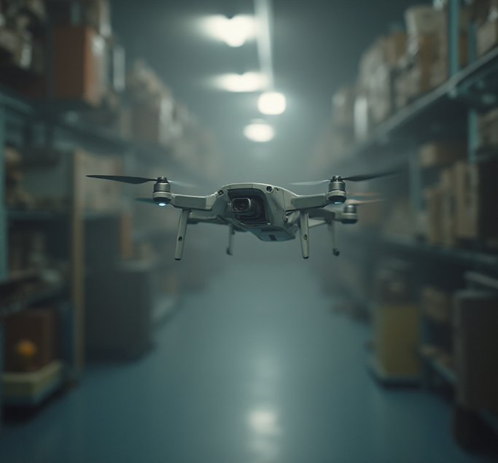
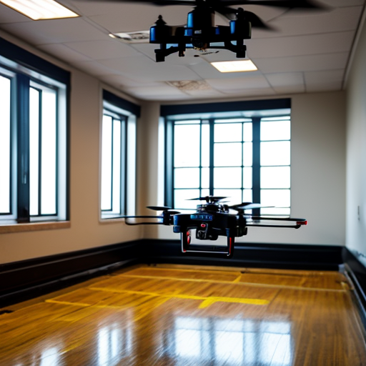
Актуальность проекта
Обучение управлением мини-дрона в ограниченном пространстве в учебных заведениях и коммерческих предприятиях.
Создание ПО для мини дронов.
Технический прогресс в образовательных учреждениях

Slide 4
Конкуренты (аналоги)
АО’НПП’ Радар ММС. – создание дронов и настольных стендов и ПО (Россия)
‘КРамс’.- разработка дронов и ПО (Россия)
‘Коптер Экспрес’- разработка дронов и ПО (Россия)
‘RUS AERO LAB’- Разработка дронов с системой сброса груза(Россия)
‘Detector System’- оффициальный дилер дронов которые сбрасывают груз(Россия)

Slide 5
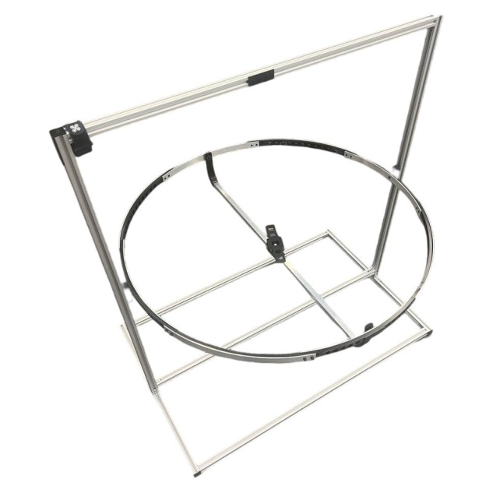
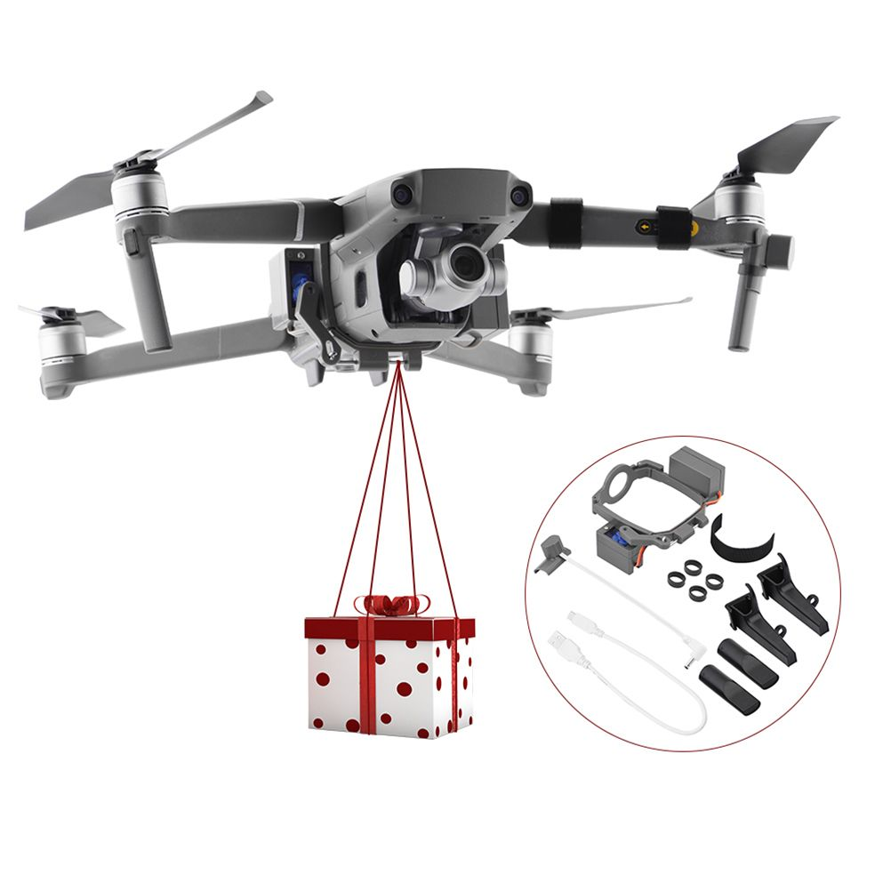
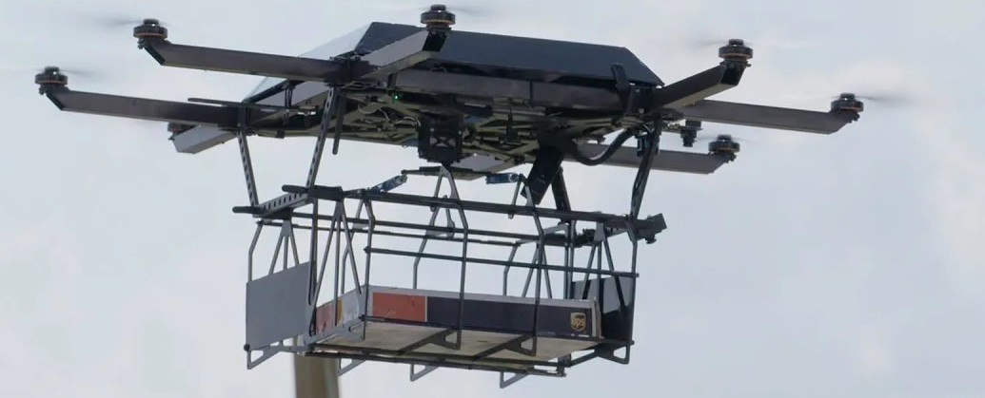
Решение
Аналоги дронов с системой сброса груза и стенд

Slide 6
Бизнес-модель
Прямые продажи настольного учебного стенда образовательным организациям.
Продажа готового продукта для бизнесов. Для складов на производствах.
Компании по доставке еды.

Slide 7
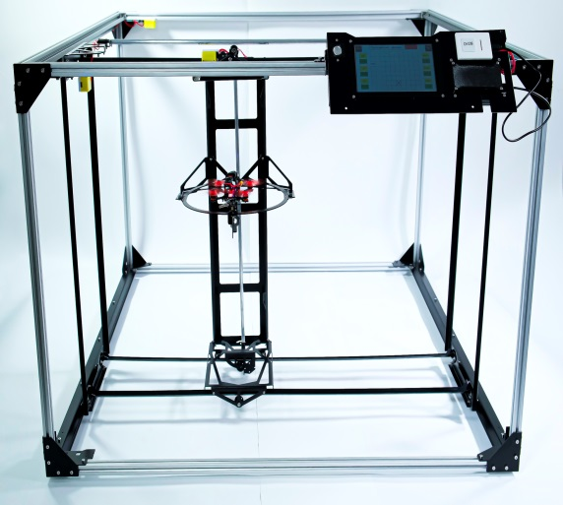
Текущие результаты
В состав стенда входит:
Квадрокоптер - 1 шт
Контроллер комплекса - 1 шт
Модуль технического зрения - 1 шт
Модуль интеллектуального ЖК-дисплея - 1 шт
Линейные датчики положения - 3 шт
Модуль гироскоп-акселерометр - 1 шт
Пульт управления -1 шт
Блок питания - 1 шт
Стенд - 1 шт
Материал конструкции - алюминий, пластик petg
Количество степеней свободы (поступательные + вращательные) - 6 шт
Стоимость стенда: 450 000 рублей
Аналог

Slide 8
Планы развития
Срок | Работы
6 месяцев | Покупка нужных компонентов для мини-дрона, стенда, создание ПО
6-8месяцев | Разработка продукта который планируется продавать(Настройка, стабилизация)
1-1,5 год | Испытания созданного продукта(Проверка стабильной работы продукта, пробный взлет коптера и безопасное сбрасывание груза, доработка)
1 год | Внедрение продукта на рынок продаж, массовое производство)

Slide 9
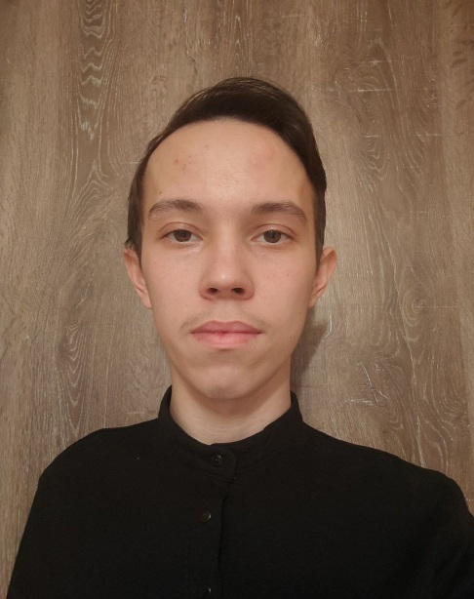
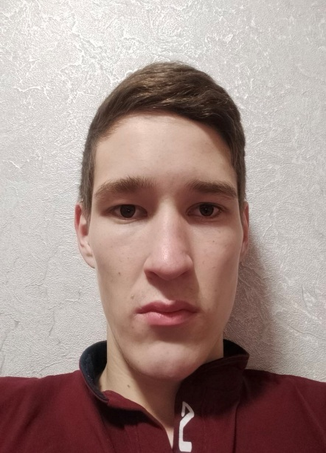
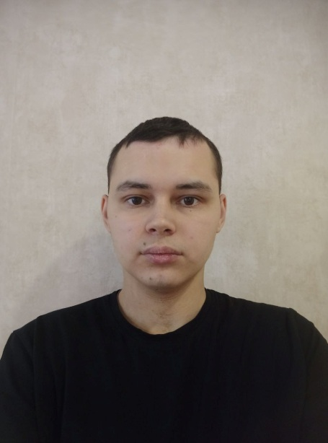
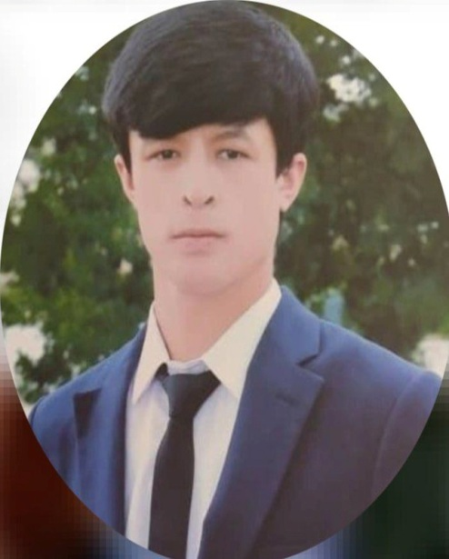
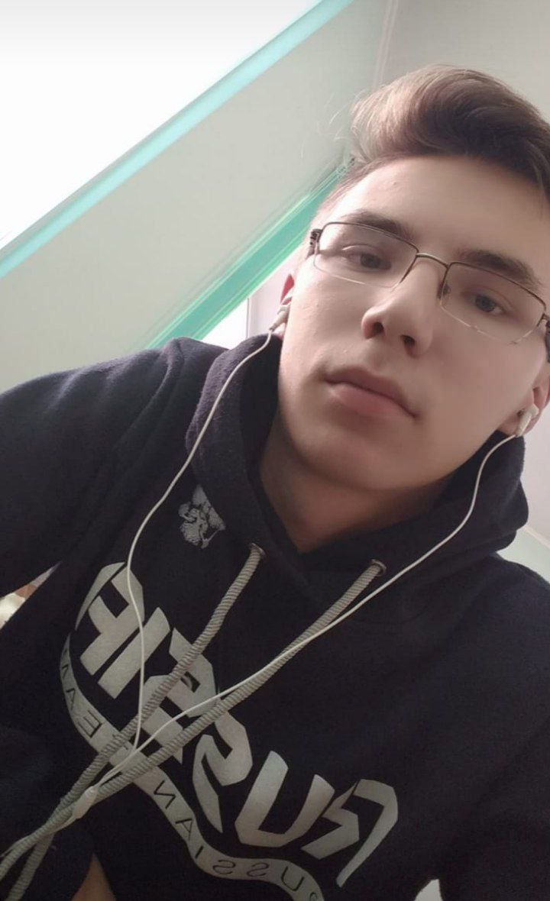
Команда
Попов Константин Вадимов
(Лидер)
Петров Евгений Сергеевич
(Главный технолог)
Федоров Константин Олегович
(Дизайнер)
Рузибоев Дилшоджон Шералиевич
(Технолог)
Яндрайкин Константин Валерьевич (Испытатель)
Калинин Кирилл Александрович(Испытатель)

Slide 10
Спасибо за внимание
Контактные данные:
kostapopov435@gamil.com
+7 908 309 92 78
Группа 241 Ч031

